Slide 1

אני מנהל/ת

Slide 2
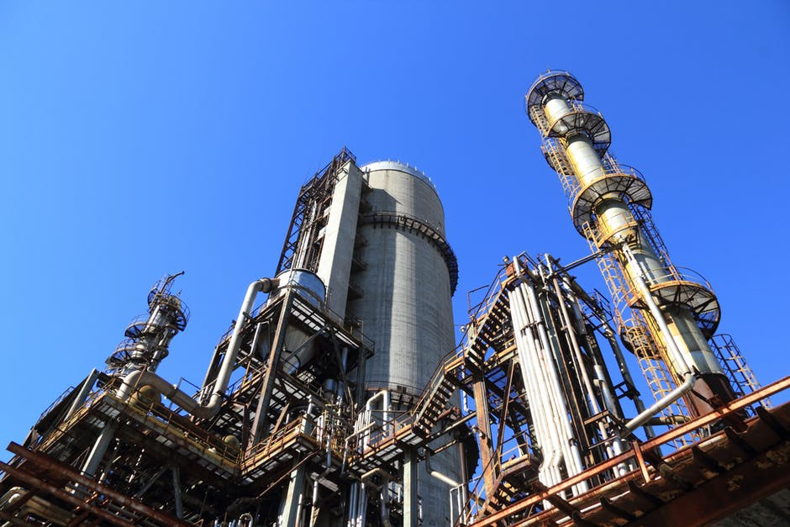
Notes:
טיילור, גישת הניהול המדעי, בזמן המהפכה התעשייתית דיבר על זה שהמנהל הוא מקבל ההחלטות הבלעדי. הסמכות. העובד הוא מבצע. פסיי הייצור במפעלים. אין לעובד מקום לגוון, לחדש, להכניס את דעתו. הוא עושה עבודה מקומית, ספציפית.

Slide 3
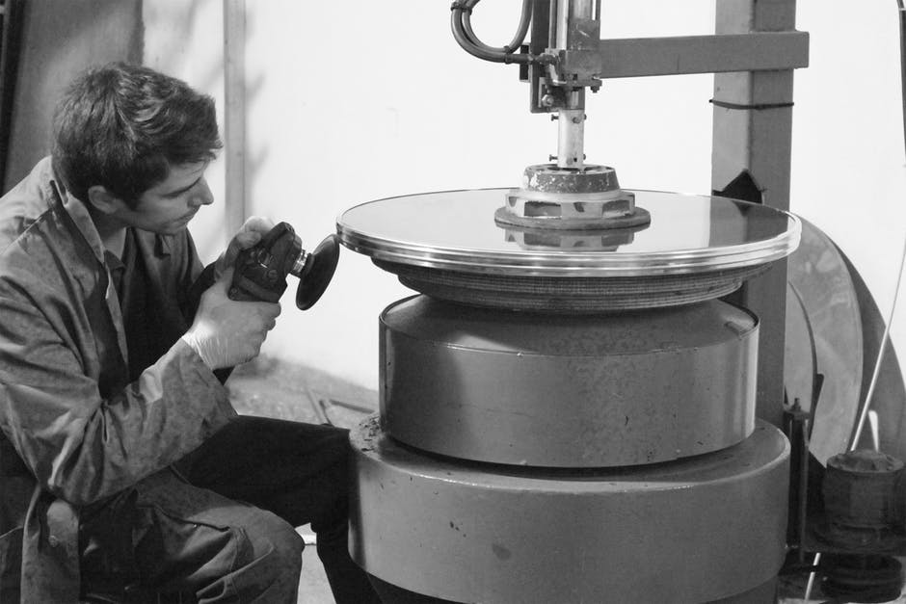
Notes:
מפעלי הותורן- שתי קבוצות שביצעו עליהן מחקר, הפרידו אותן משאר העובדים. עשו להם שינויים בתאורה ובתנאים(יציאה הביתה שעה לפני/חיזוק ועמעום התאורה) בסוף היה נראה שבשתי הקבוצות היו שיפורים בתפוקות. השיפורים לא היו קשורים לשינויים- אלא ככל הנראה ליחס האישי שהן קיבלו. לתשומת לב. זה מה שיצר את השינוי.

Slide 4
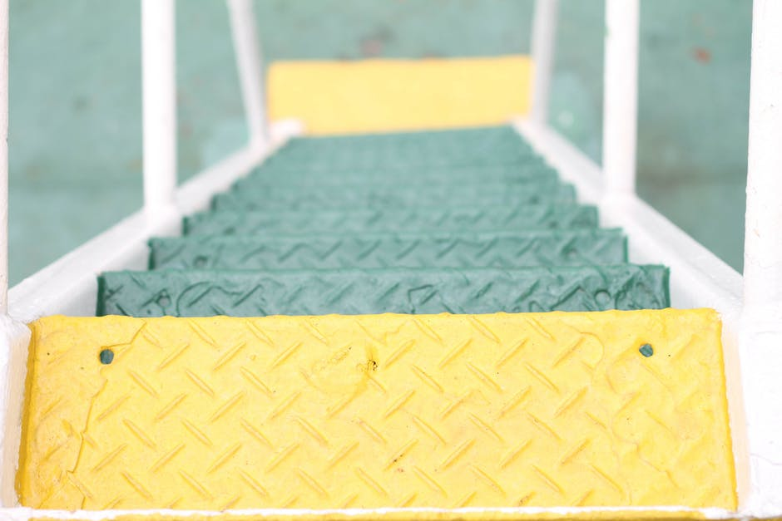
Notes:
מפה אני רוצה לקחת אתכם לתיאוריה שלא יודעת מי מכיר אותה, אבל בעיני היא מסכמת את הקונפליקט היומיומי של העובד.
והיא נקראת סולם האחריות

Slide 5




מה זה עלול ליצור לנו באגודה?
עלויות פיננסיות – פגיעה במיצוי פוטנציאל כוח האדם בארגון.
פגיעה בשיתוף הפעולה – בין הארגון ללקוחות, ספקים וארגונים אחרים ובתוך הארגון פנימה.
חוסר הבנה/חוסר תקשורת => ניחוש => חוסר אמון.
חוסר אונים נרכש, במיוחד בתחום קבלת ההחלטות.

Slide 6

סולם האחריות
6. הכפיף בוחן אפשרויות, מחליט על פתרון ומידע את הממונה.
5. הכפיף מציע מספר פתרונות וממליץ על פתרון מועדף.
4. כפיף מעלה בעיה, מציע מספר פתרונות והממונה מחליט.
3. הכפיף מעלה בעיה, מצפה לקבל תמיכה מהממונה.
2. ממונה פותר הכל, כפיף מגלה נכונות ללמוד.
1. אין אחריות – הכפיף מצפה מהממונה שייתן את כל התשובות

Slide 7

איך אני פותר את זה?

Slide 8
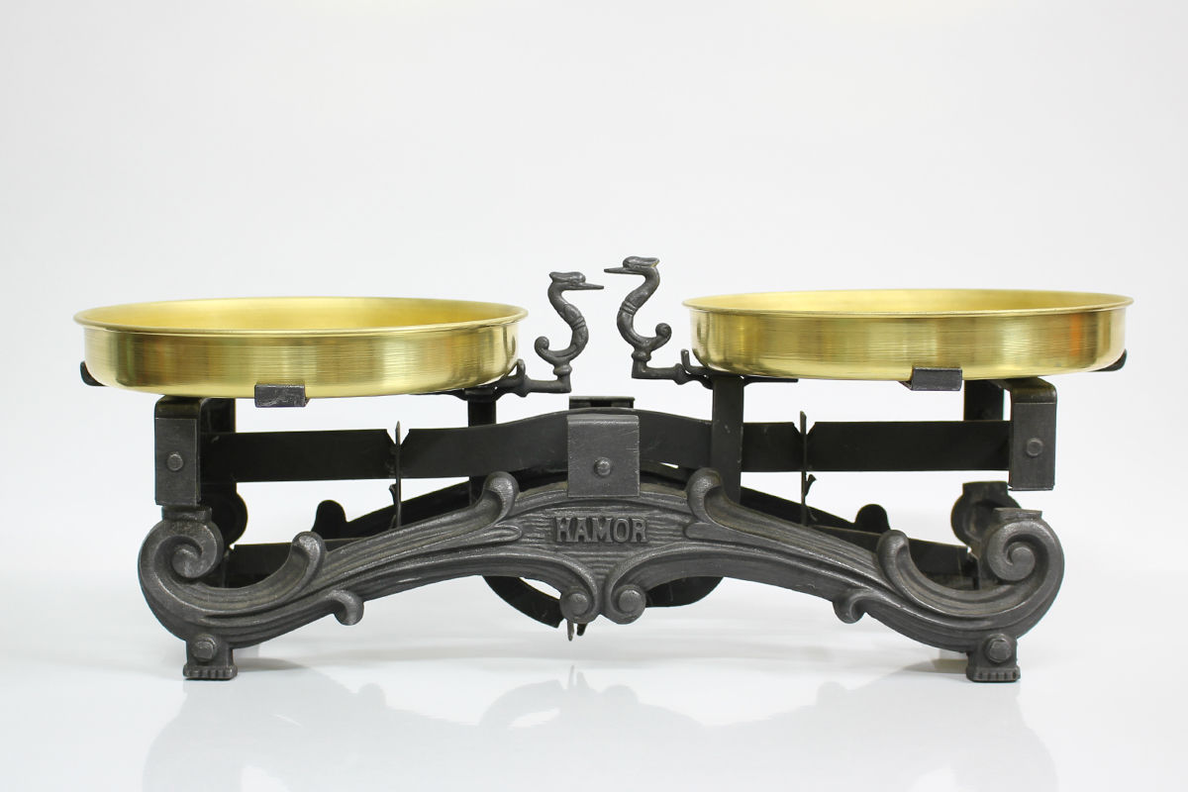
כל אחד והאיזון שלו
ריכוזיות
עצמאות

Slide 9
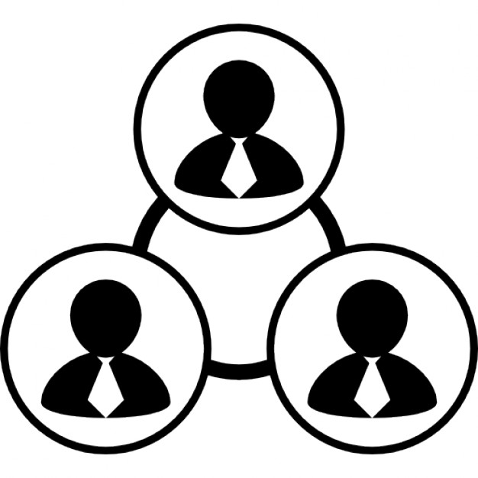




תרופות מונעות
שיתוף עובדים בקבלת החלטות => מגביר מחויבות לביצוע.
עידוד חשיבה רחבה והעלאת מגוון רעיונות לפתרון=> בחירה מחזקת את התחושה שההחלטה נכונה.
הגדרה ברורה של ציפיות ודרישות.
הגדרה ברורה של נכון/לא נכון.
שימוש בכלי בקרה אובייקטיבים לאבחון ולקבלת החלטות.

Slide 10
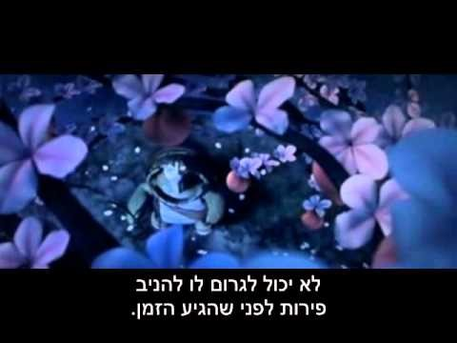
Notes:
מה המסקנה מהקטע?
להאמין בעובדים. לתת בהם אמון ולהאמין שהם מסוגלים.

Slide 11




הגדרה מחדש של יחסי מנהיג- כפיפים
חלוקת האחריות בין הממונה לכפיפים באמצעות דיאלוג.
חלוקה ולקיחת אחריות בהתאם ליכולות ולכישורים.
דיון ומשא ומתן על חלוקת האחריות.
לא לתת תשובות ופתרונות להכל

Slide 12
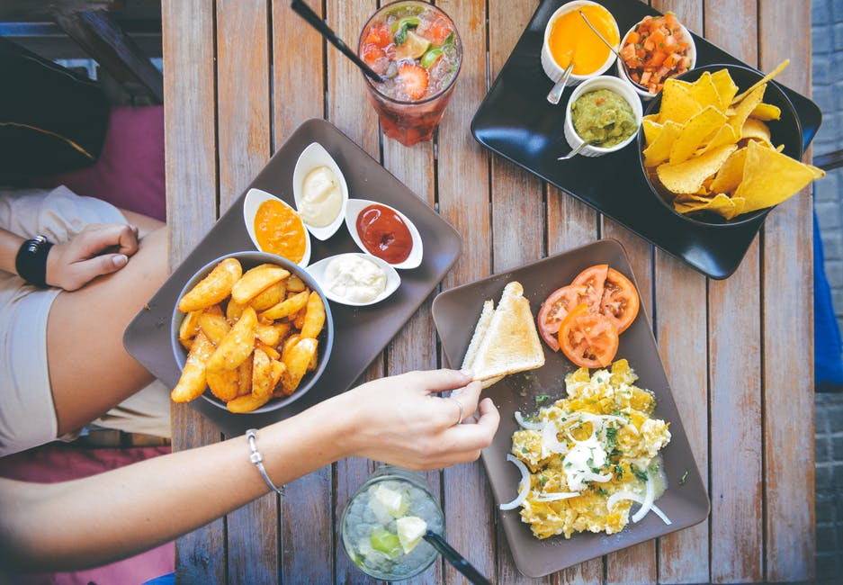
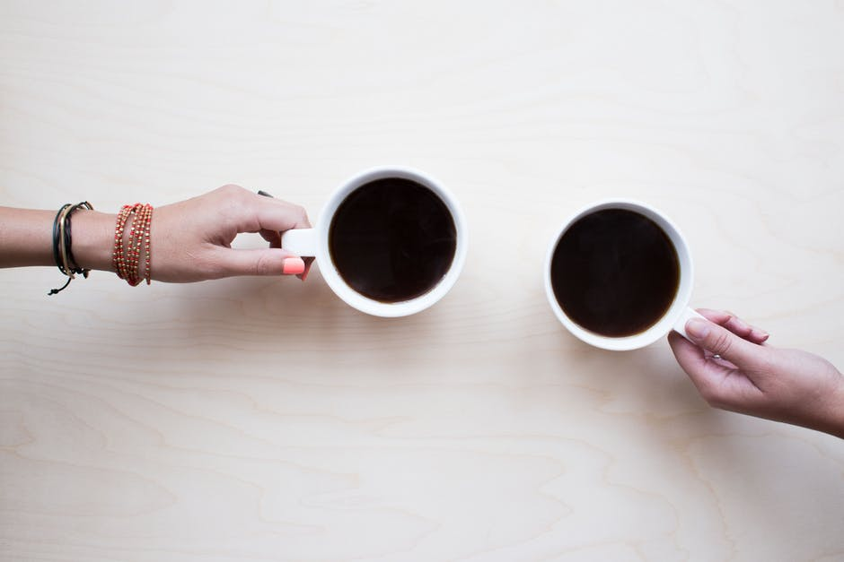
ניהול צוות
ברמה
הקבוצתית
ברמה
האישית

Slide 13
ניהול צוות- פרקטיקות
תיאום ציפיות. מה היית מצפה ממני, מה אני מצפה ממך?
לאחר מכן, הגדרת נקודות חוזק ונקודות חולשה אצל הרכז. מעקב על ההגדרות המשותפות.
שיחות משוב מובנות לאחר אירוע שיא(לקבוע לפני האירוע)
פגישה אישית אחת לשבוע/ שבועיים- קבועה.
"האישי" של הרכז/ת- מה שלומו/ה? לשים לב לאירועים, למצב רוח.
האישי שבתוך המקצועי- איך הוא מרגיש בצוות?
איך שיתוף הפעולה שלו עם הצוות, קשיים והצלחות עם הנעת הפעילים שלו.
המקצועי משימתי- אלו משימות ביצע השבוע, מה לא ביצע ומדוע? מה היו הקשיים.
ברמה
האישית
Notes:
"בהפנינג פתיחת השנה עשית את הכל לבדך. ללא חלוקת אחריות. כאן בא לידי ביטוי הריכוזיות שלך.."
תיאום ציפיות:
פתיחות
עצמאות
כנות

Slide 14
ניהול צוות
ברמה
הקבוצתית
פגישה צוותית קבועה אחת לשבוע/ שבועיים.
ליווי כל רכז/ת בכתיבת תוכנית העבודה שלו/ה.
שיתוף בדילמות בפורומים משותפים ולעיתים, גם קבלת החלטות משותפת.
הגדרה ברורה של משימה והבאתה לקבוצה בצורה מסודרת ומאורגנת.
עבודה לפי תוכניות העבודה
עידוד עבודה עצמאית (עם ליווי ומעקב)
פרגון לאנשים מצטיינים בפורומים משותפים

Slide 15
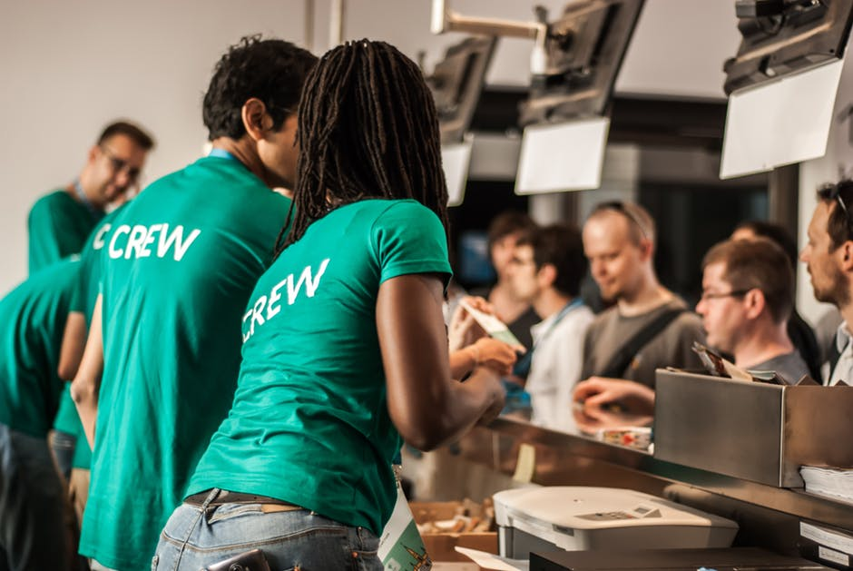
נהלי עבודה
Notes:
בעל פה- למה צריך? יעילות ואפקטיביות. לכל אדם ולכל אגודה יש את הדרכים המתאימות לה. תחקרו, תלמדו איך אחרים עובדים. תתפלאו לגלות כמה דרכים ואופנים יש.

Slide 16
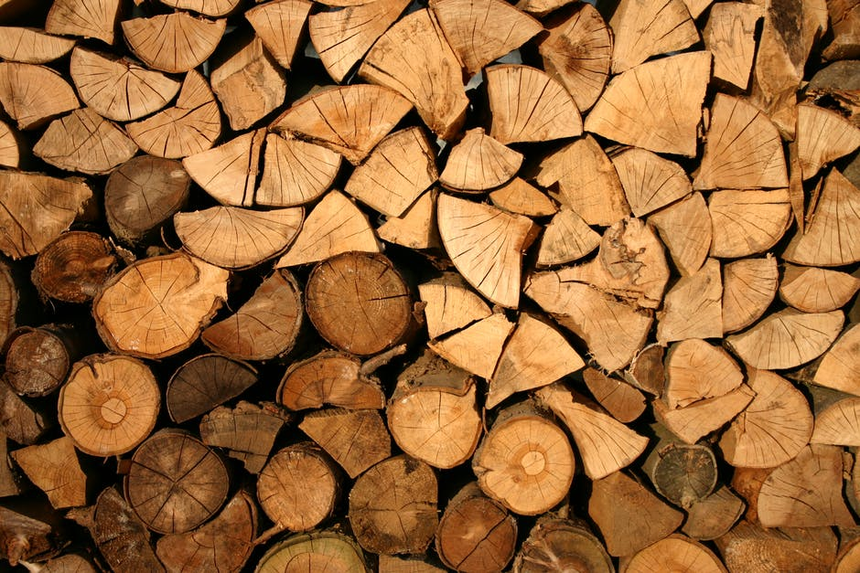
דוגמא לנהלים פנימיים:
שעות עבודה מוגדרות
לדוגמה: טלפונים בין השעות 9:00 עד 21:00.
ימי שישי ושבת מוגדרים כימי חופש.
תפקידים מסוימים צריכים להיות זמינים 24/7
באירועים של אגודת הסטודנטים חובה ללבוש חולצות אגודה.
נוהל הזמנת אירוע- איך מזמינים אירוע בתוך המוסד? האם יש נוהל מסוים?
נוהל גרפיקה- איך מתבצעת הזמנת גרפיקה בתוך האגודה? כמה זמן מראש?
נוהל לוגיסטיקה- איך מתבצעת הזמנת ציוד?

Slide 17
דוגמא לנהלים מול גורמי חוץ:
לבוש מכובד וייצוגי
שליחת חומרים רלוונטים לישיבה מספר ימים קבוע מראש.
פנייה בכבוד למשתף/ת הפעולה לדוגמה: לכבוד פרופ'..
תקשורת- על פי הגדרת היו"ר והדובר.
לדוגמה: האישור לדבר עם תקשורת הוא רק על ידי היו"ר והדובר/ת, לאחר תדרוך.
דיבור לא הולם מצד משתף/ת הפעולה
לדוגמה: כאשר גורם חוץ מדבר בצורה לא הולמת, להפסיק את השיחה. "אני עוצר/ת כרגע את השיחה, כי אני לא מעוניינ/ת להמשיך את השיחה בצורה כזו".

Slide 18
ישיבות
הגדרת ישיבת הנהלה:
לדוגמה- אחת לשבוע, יום א', בין 17:00-19:00
סדר התנהלות של ישיבת הנהלה:
לדוגמה:
עידכונים של יו"ר וסיו"ר
סבב של הראשי/ות מדורים
מעבר על אירוע השבוע
העלאת דילמות
ישיבות פנים מדוריות: האם קיימות? אם כן, כל כמה זמן?

Slide 19
שימוש בטכנולוגיה
כלים פרקטיים לעבודה במייל
נפלאות ה-
...GMAIL
כלים חשובים הקיימים במייל:
עבודה עם תיקיות

Slide 20


Slide 21
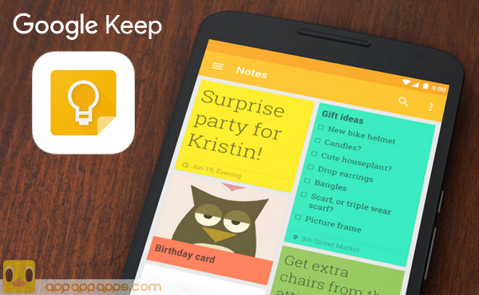
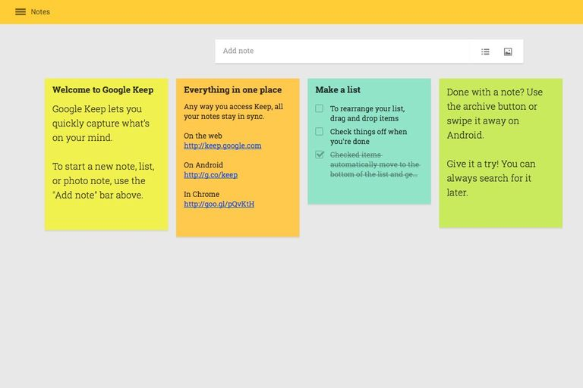

Slide 22
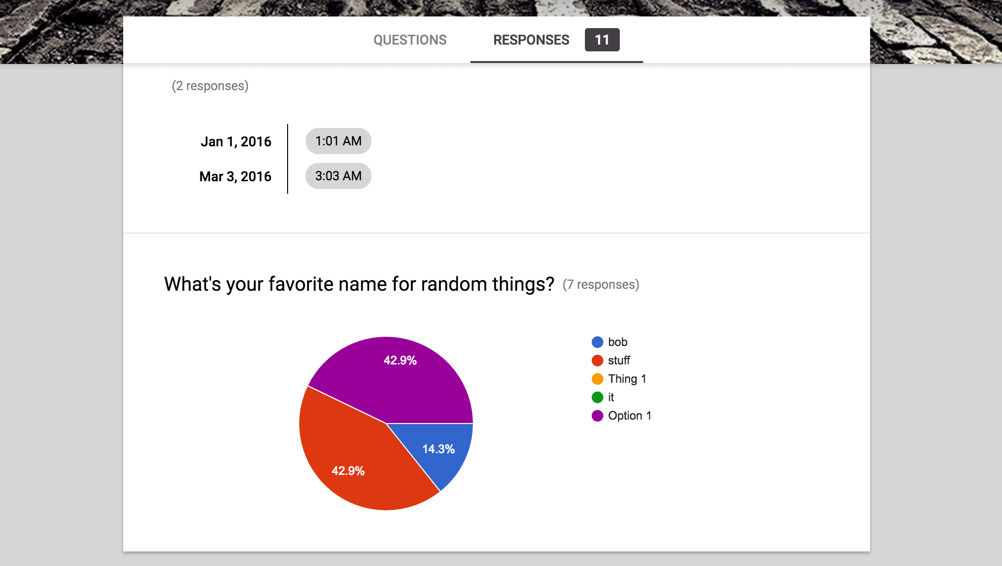
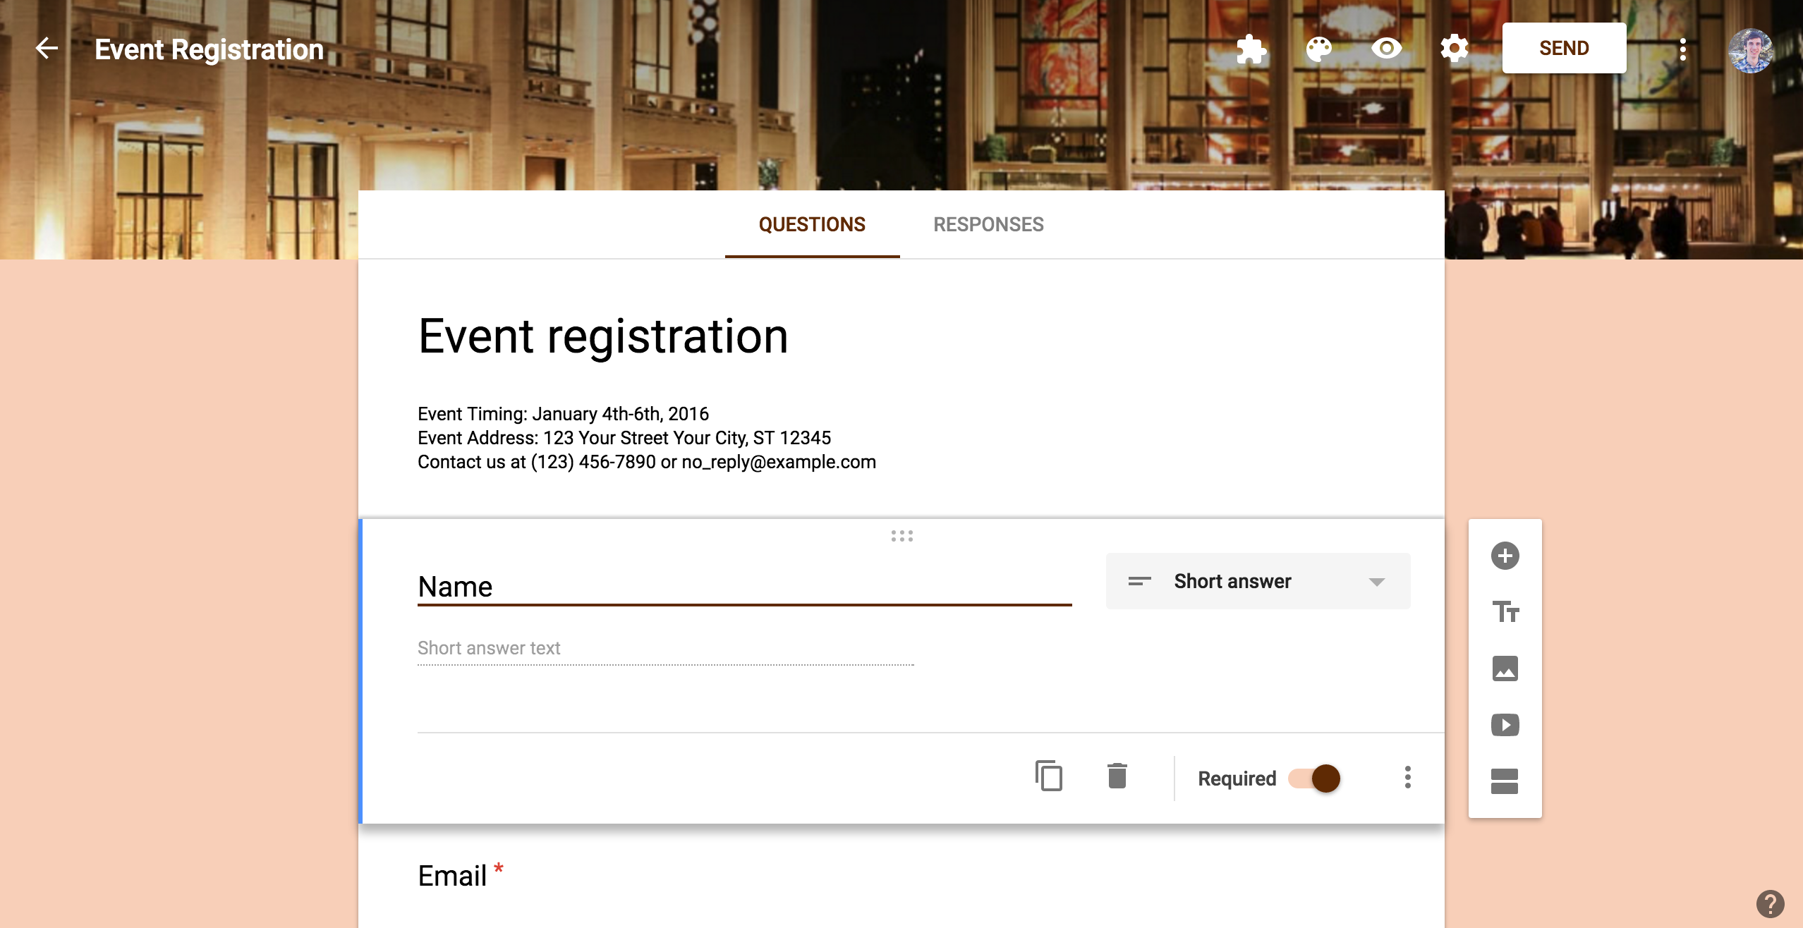

Slide 23
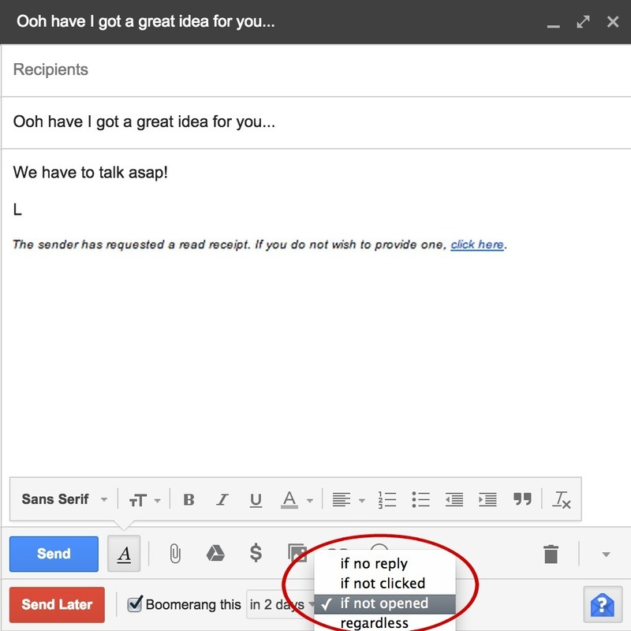
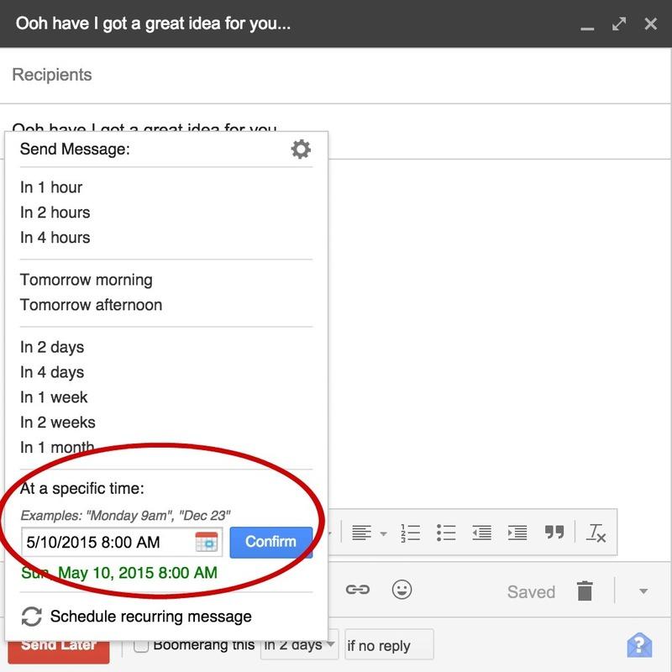
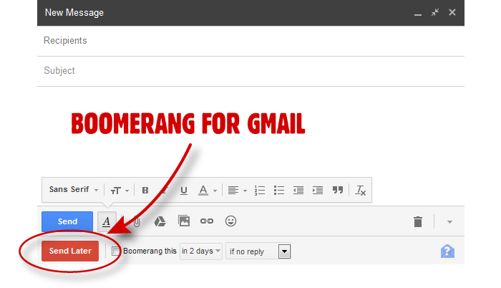

Slide 24
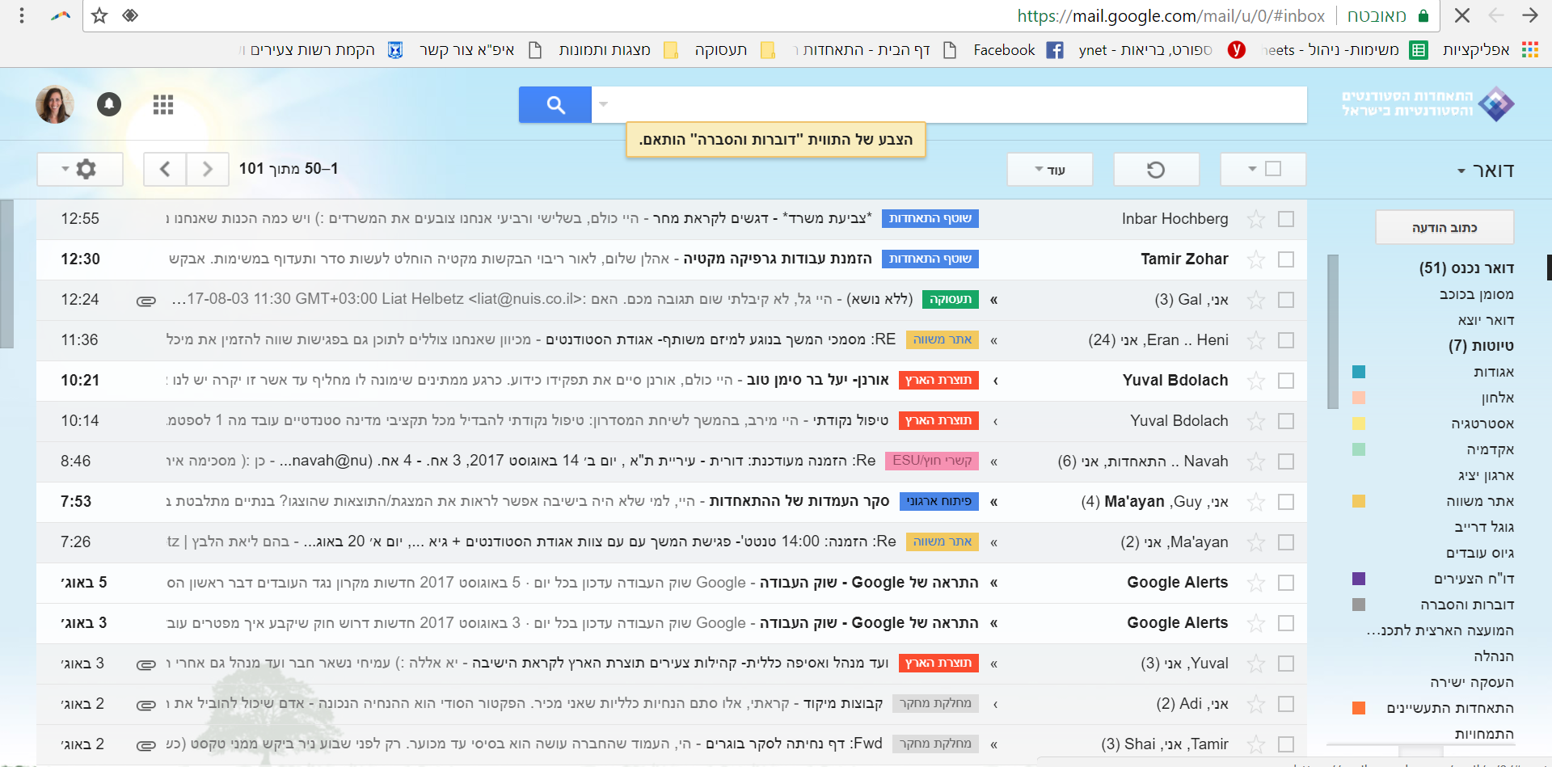
עבודה עם תיוגים ותיקיות

Slide 25
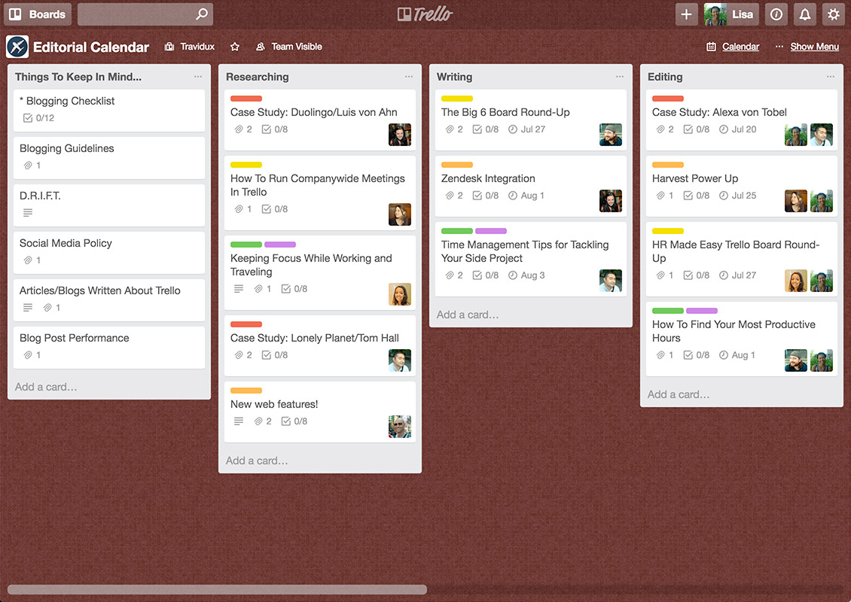
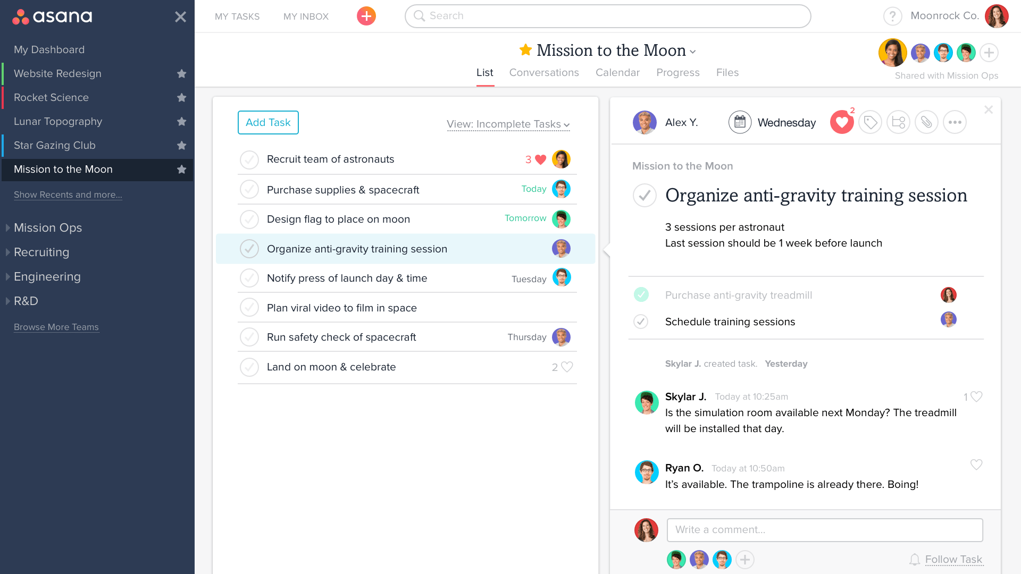
ניהול משימות

Slide 26
זיכרון ארגוני
סיכומי ישיבות ופרוטוקולים: כתיבתם ושמירת במייל באופן מסודר על פי תיקיות חשובה גם להווה וגם לעתיד.
לדוגמה: סיכום ישיבה בנושא שת"פ בין העירייה לאגודה בנושא מסיבת רחוב, שליחת הסיכום וההסכמות שיתקבלו יוצר סדר בחלוקת המשימות ובהתחייבות שכל אחד לקח על עצמו.
חשוב לציין תמיד את התאריך, הנוכחים ולקבל אישור על הסיכום משאר השותפים.
הפקת לקחים ותיחקור של כל אירוע: אלו מאפשרים להסיק מסקנות, לשפר את האירועים ומונע טעויות חוזרות.
כתיבת תיק פרויקט: עבור כל פרויקט/ אירוע, מומלץ ליצור תיק פרויקט שיכלול את מטרת הפרויקט, תכנון הפרויקט, התקציב, הספקים והמשאבים הנדרשים.
בניית תיקי חפיפה: כל הזמן לחשוב על המחליף שלך בתפקיד

Slide 27


